Slide 1
স্বাগতম

Slide 2
ওওওওওওওওওওওওওওও
শিক্ষক পরিচিতি
নাম –রোবেনা আক্তার
পদবী-সহকারী শিক্ষক
বিদ্যালয়-নতুন কর্ণ গাও সরকারি প্রাথমিক বিদ্যালয়
দিরাই,সুনামগঞ্জ।

Slide 3
পাঠ পরিচিতি
শ্রেণিঃ দ্বিতীয়
পাঠের শিরোনামঃ ভগ্নাংশ
পাঠ্যাংশঃ ভগ্নাংশের ধারণা

Slide 4
শিখন ফল
১৯.১.১ পূর্ন বস্তুর অর্ধেক চিনে বলতে পারবে

Slide 5
পূর্বজ্ঞান যাচাই
বিভিন্ন বাস্তব উপকরণের সাহায্যে ভগ্নাংশের ধারনা দিব।
যেমন-কাগজ,চক,পেন্সিল,কাঠি ইতযাদি।

Slide 6
আমাদের আজকের পাঠ
ভগ্নাংশ

Slide 7
চল আমরা একটা ভিডিও দেখি. ……

Slide 8
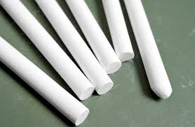
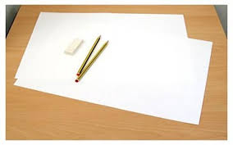
নিচের বিভিন্ন বাস্তব উপকরণের সাহায্যে ভগ্নাংশের ধারণা দিব ।

Slide 9
তোমরা কি রুটির মতো কোন কিছু তোমাদের কোন বন্ধুর সাথে ভাগাভাগি করে খেয়েছ?
কিভাবে ভাগাভাগি করেছ?

Slide 10
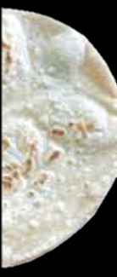
এখানে কয়টি রুটি?
১ টি রুটি
চলো রুটিটা ২ ভাগে ভাগ করি

Slide 11
রুটিটা কেটে ২ টুকরা করা হয়েছে।
এখানে কী দেখতে পাচ্ছ?
আস্ত ১টা বস্তুকে কয়েকটা সমান অংশে কাটলে,কাটা অংশগুলোকে বলে ভগ্নাংশ

Slide 12
এখানে এক পৃস্টা কাগজ আছে......
চলো কাগজ টাকে দুই ভাগ করি ......

Slide 13
কাগজ টি সমান দুই ভাগ হয়ে গেছে।অর্থাৎ দুই ভাগের এক ভাগ হয়ে গেছে ।

Slide 14
পড়ি-
দুই ভাগের এক বা অর্ধেক
১
২
লিখিঃ

Slide 15
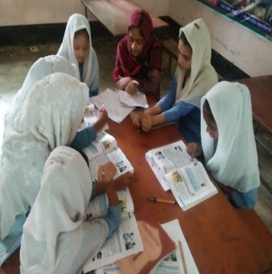
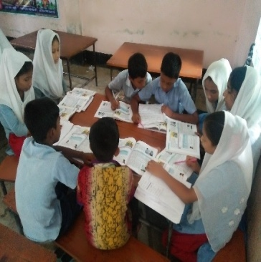
দলীয় কাজ
দল-১
১ তা কাগজ ২ অংশ করে ১ অংশে লাল রং করো
দল-২
১ তা কাগজ ২ অংশ করে ১ অংশে হলুদ রং করো

Slide 16
একক কাজ
প্রত্যেকে ১টি করে কাটি নাও এবং ২
ভাগ করো

Slide 17
বাড়ির কাজ
আজকে ক্লাশে যা বুঝেছ তা প্রত্যেকে
বাড়িতে অনুশীলন করবে।

Slide 18
ধন্যবাদ

